Slide 1
Игра “Battlefront”
Выполнили: Пономарёв И.С.;
Новиков И.С.
Руководитель: Иванов А.Н.

Slide 2
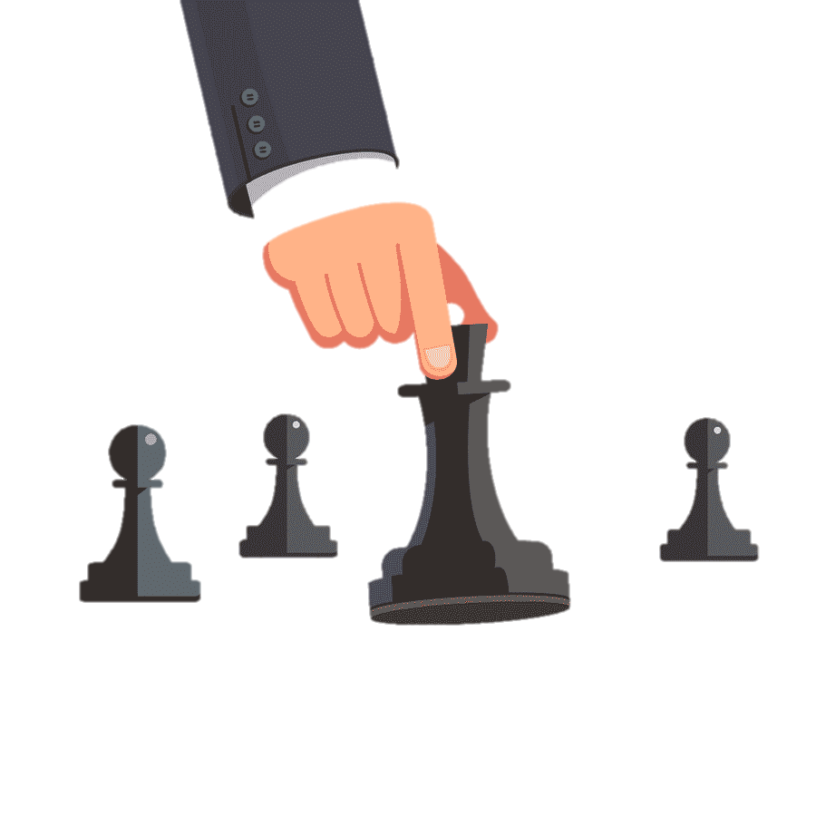
Проблема
В сегодняшнее нужно быть всесторонне развитым. Но как совмещать отдых и учёбу? Конечно же ответ – игры! Игры помогают выработать стратегическое мышление, развивают многозадачность, концентрацию, а также наш кругозор.

Slide 3

Использованные библиотеки
pygame;
os, sys
math;

Slide 4
Реализация
В программе представлены классы:
main – главный цикл игры;
Hexagon, Board – классы для с гексагональной сеткой;
BaseUnit – базовый класс реализации юнитов;
AnimatedSprite – класс для работы с анимациями;

Slide 5
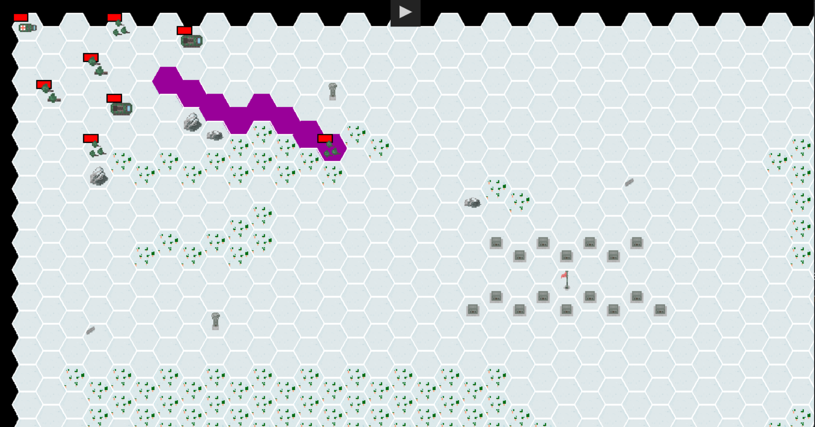
Геймплей
В данной стратегической игре для двух игроков мы реализовали противостояние их юнитов на поле сражения. У каждого юнита свои сильные и слабые стороны. Правильное распределение своих войск – ключ к победе!

Slide 6
Юниты
В игре представлено 4 вида юнитов:
Пехота: универсальный юнит;
Противотанковая пехота: хорошо уничтожает танки;
Танк: хорошо бронирован, почти неуязвим для пехоты;
Грузовик поддержки: поддерживает бойцов, пока что только морально;

Slide 7


Вывод
Я считаю, что, имея некоторые знания в программировании, можно написать «игру своей мечты», в которой можно реализовать всё, ограничение в которой лишь наша фантазия.

